Slide 1

China5e能源行业研究季报
（2016年第二季）
中国能源网研究中心
2016年7月12日

Slide 2
■内容概览
本期核心研究文章
韩晓平 《十三五能源规划 不能再搞竭泽而渔2.0》
国家宏观战略及经济形势
油气行业研究分析
电力行业研究分析
煤炭行业研究分析
专题：《天然气行业改革重大问题研究及改革建议》

Slide 3
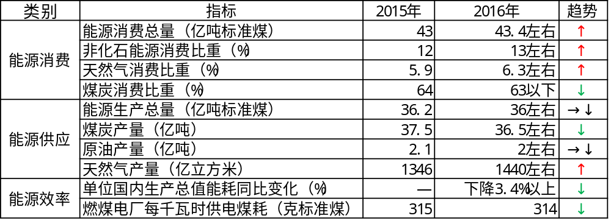
■宏观战略：2016年能源工作指导意见(1)
2016年规划目标与2015年实际数据对比
同比减少2.7%
同比增长7%
资料来源：国家能源局，国家统计局，中国能源网研究中心整理
能源消费总量上升、生产总量基本持平，这意味着我国能源对外依存度将继续上升
天然气消费比重继续上升、煤炭消费比重继续下降（天然气产量继续上升、煤炭产量继续下降）
能源效率继续提升

Slide 4




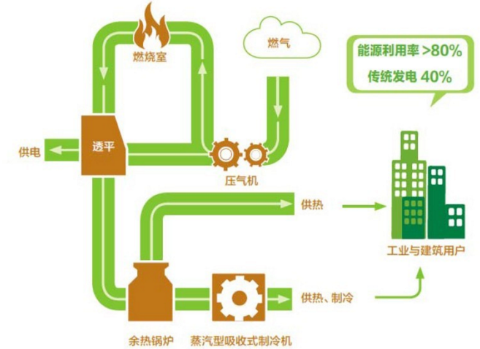
■宏观战略：2016年能源工作指导意见(2)
落实电力体制改革措施。
推进输配电价改革，加强成本监审，有序扩大试点范围。
推进电力市场建设综合改革试点
组建电力交易机构
推进放开售电业务和增量配电投资业务，在广东、重庆等地开展售电侧专项改革试点。
Hot!
深化石油天然气体制改革。推动出台《关于深化石油天然气体制改革的若干意见》。
积极发展以天然气为燃料的交通工具。
鼓励发展天然气调峰发电和冷电热三联供。
扩大天然气利用替代（京津冀、长三角、珠三角等区域）。
推进液化天然气冷能资源综合利用，适度发展天然气工业供热。
促进天然气发电与新能源发电融合发展。
有序放开石油勘查、开采、进口、加工准入。
推动油气管道网运分开，促进油气管网设施公平开放。
推动完善油气价格机制，促进天然气价格市场化。
Notes:
落实电力体制改革措施。推进输配电价改革，加强成本监审，有序扩大试点范围。推进南方、京津 冀等区域电力市场和贵州、云南、山西等省电力市场建设综合改革试点。按照相对独立原则，组建京津 冀、南方、贵州、云南、山西等电力交易机构。推进放开售电业务和增量配电投资业务，在广东、重庆 等地开展售电侧专项改革试点。

Slide 5
■宏观战略：2016年能源工作指导意见(3)
“加快调整产业结构”的具体措施：
控煤
化解煤炭行业过剩产能。
严格控制新增产能，从2016年起，3年内原则上停止审批新建煤矿项目、新增产能的技术改造项目和产能核增项目，确需新建煤矿的，一律实行减量置换。
控制煤电产能规模。
严控煤电新增规模，在大气污染防治重点地区和电力装机明显冗余地区，原则上不再安排新增煤电规划建设规模，取消、缓核和缓建一批已纳入规划或核准（在建）煤电项目。
提高油气自主保障能力。
推进国家油气重大工程，实施大型油气田及煤层气开发重大专项，研究老油田稳产、老油区稳定以及致密气、海洋油气勘探开发扶持政策。支持非常规油气产能建设和储气设施建设。
发展
油气
Notes:
加快调整产业结构

Slide 6
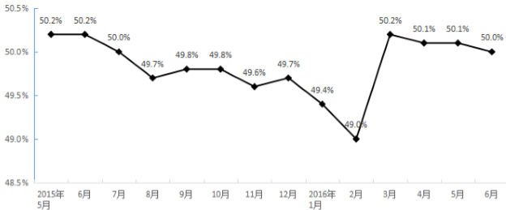
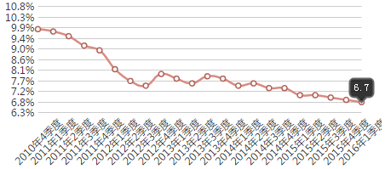
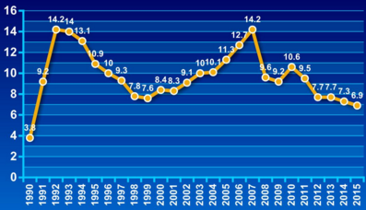
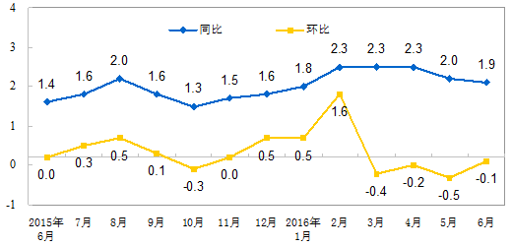
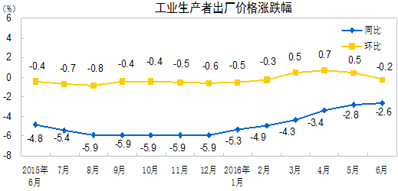
■经济形势
国内生产总值（GDP）
制造业采购经理指数（PMI）
居民消费价格指数（CPI）
全国工业生产者出厂价格指数（PPI）
二季度部分经济指标依然示好，但并不坚挺。预计2016年全年GDP增速将位于6.5%至6.8%的区间之内，经济增速进一步放缓，对能源行业影响整体偏负面。
Notes:
综合考虑国家“十三五”目标以及今年发展实际情况，预计2016年全年GDP增速将位于6.5%至6.8%的区间之内。

Slide 7
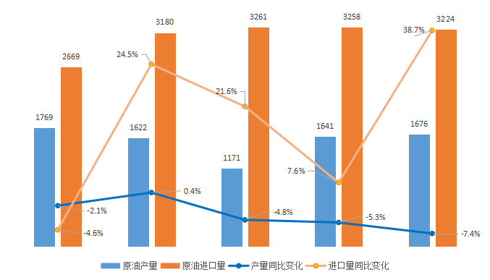
■石油行业:原油
（万吨）
原油进口量同比大幅增长
原油进口量约为生产量的2倍（对外依存度：60.6%↑约65%）
原油生产量同比下跌
2001年2月以来的最大单月降幅，也是自2015年11月以来，连续第7个月负增长
1月
2月
3月
4月
5月
资料来源：国家发改委，中国能源网研究中心整理
原油产量下降主要是因为我国石油公司因国际油价下跌而减产。
原油进口增加主要是因为国际油价处于低谷；地炼获准得进口原油也是原因之一
Notes:
均支撑中国原油进口量同比宽幅走高。
今年5月份，原油产量同比下降7.3%，至1687万吨，这是2001年2月以来的最大单月降幅，也是自去年11月以来，连续第7个月负增长。

Slide 8
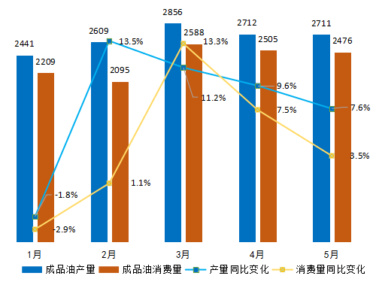
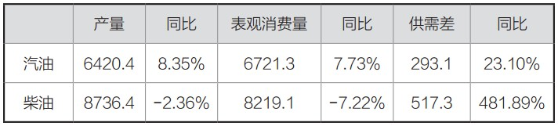
■石油行业：成品油
（万吨）
2016年上半年成品油产销平衡表（万吨）
资料来源：金银岛，中国能源网研究中心整理
成品油产量（8.0%）、消费量（4.7%）整体稳步增加。
当前，国内成品油供需形势整体宽松。成品油出口增加。
汽油消费量大幅增长的原因主要是因为汽车保有量的增加，而国内经济增速放缓导致同工业景气程度相关度较高的柴油消费锐减。
资料来源：国家发改委，中国能源网研究中心整理

Slide 9
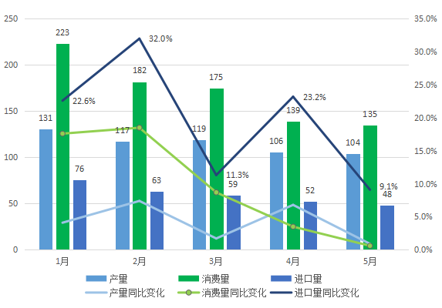
■天然气行业
2016年1-5月，我国天然气消费量较快增长（10.6%↑）。主要原因是受前期天然气价格下调的影响；还有气候因素等。
2016年1-5月，我国天然气产量保持平稳低速增长（3.9%）。
产量与消费量增长速度差距较大，为弥补天然气缺口，我国天然气进口量保持快速增长（20.4%）。
资料来源：国家发改委，中国能源网研究中心整理

Slide 10
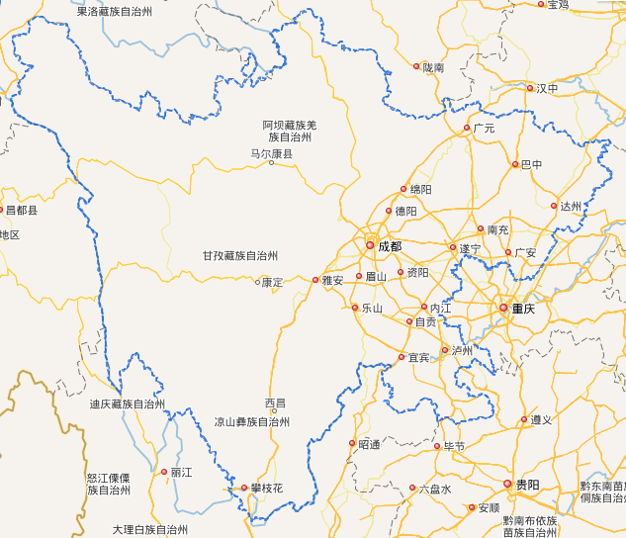
■非常规气：页岩气
5月川南页岩气勘查开发试验区建设正式启动
主要涉及内江、自贡、宜宾、泸州、乐山、资阳、眉山7市，面积约4.61万平方千米。
建设周期为2016年－2025年。
到2020年，将累计探明页岩气地质储量3000-5000亿立方米，年产量100亿立方米。
到2025年，将累计探明页岩气地质储量7000-10000亿立方米，年产量200亿立方米以上。
国土资源部、省政府、中石油集团、中石化集团将共建联合协调机制。
目前四川正加紧制定试验区建设实施方案。
Notes:
5月20日。该试验区建设是落实中央关于能源安全战略部署的重要举措，具有提升我国页岩气勘查开发整体水平和创新油气勘查开发体制机制的重大意义。
在国土资源部统筹协调试验区建设总体方案编制的基础上，目前四川正加紧制定试验区建设实施方案，中石油、中石化将加大勘查开发投入和技术攻关，积极与省内外企业开展合资合作。

Slide 11
■部分企业发展情况
中石油一季度亏损137亿
伴随着国际油价持续低迷，石油巨头业绩纷纷下滑。中石油2015年年报显示，2015年，中石油实现 净利润355.17亿元，创上市以来最低。而2016年第一季度，中石油净利润为-137.85亿元，为当季上市公司亏损额最高。
中石化一季度净利润同比增长超200%
中国石油化工股份有限公司一季度实现经营收益为人民币130.57亿元，同比大幅增长153.4%。实现本期间利润95.61亿元，同比增长267.7%。

Slide 12
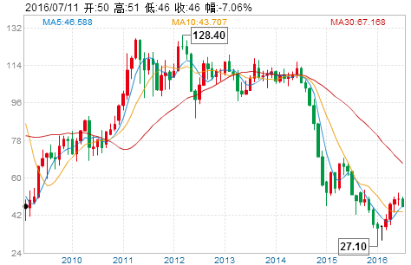
■行业发展展望
油价短期反弹难改长期低迷大势
中国需求已经减弱，大规模的替代需求又尚未出现。
清洁能源和新能源汽车的快速发展更对石油需求构成了现实和潜在的冲击。
预计国际原油价格中短期内将位于60美元/桶以下，在40至60美元/桶之间波动是大概率事件。
大概率波动区间
天然气分布式能源将迎来大发展
中电联预测：2020年天然气发电规模1亿千瓦左右，其中分布式4000万千瓦、集中式6000万千瓦。按照目前的气耗水平，2020年用气680~800亿立方米。
中国能源网研究中心、国研中心资环所等预测：到2020年，天然气调峰和热电联产发电装机将达7000万千瓦， 天然气分布式能源装机将达5000万千瓦。到2020年，天然气发电需求量将近700亿方，其中分布式能源用气量为350亿方。

Slide 13
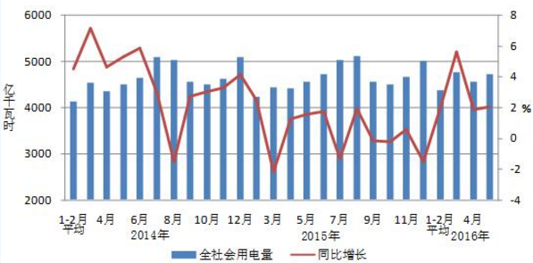
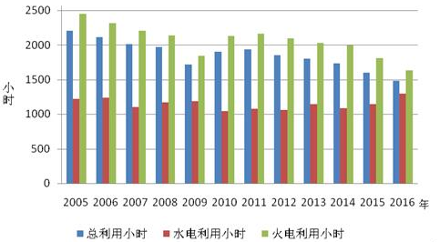
■电力行业
全社会用电量增速同比提高，三产和居民用电量保持较快增长
1-5月全国发电设备累计平均利用小时1484小时，同比降低116小时
资料来源：中电联
2005年以来历年1-5月份利用小时情况
2016年开局已经呈现出复苏迹象，1-5月份全国全社会用电量同比增长已达2.7%，但供需形势依然宽松。
部分企业依然表现堪忧：大唐国际（一季度）、华能国际（一季度）、华润电力（1-5月）售电量同比下滑。

Slide 14
■电力行业
电力宽松形势下对光伏扶贫政策的思考
《关于实施光伏发电扶贫工作的意见(发改能源[2016]621号)》：保障200万建档立卡无劳动能力贫困户（包括残疾人）每年每户增加收入3000元以上。
融资困难
“国家和地方通过整合扶贫资金、预算内投资、政府贴息等政策性资金给予支持”
“国家补贴+地方补贴+银行贷款（+ 个人出资）”的模式
补贴执行或产生偏差
基于各类型补贴政策（金太阳工程、新能源汽车补贴等）实施过程中的经验教训，补贴政策很可能被恶意使用
上网问题
如何保障光伏扶贫项目的上网、如何做到光伏扶贫项目同其他电源上网的平衡，是政策在执行过程中必须要解决的问题
Notes:
2016年3月23日，国家发展改革委、国务院扶贫办、国家能源局、国家开发银行、中国农业发展银行联合发布《关于实施光伏发电扶贫工作的意见(发改能源[2016]621号)》。
关于扶贫目标，该意见提出：“在2020年之前，重点在前期开展试点的、光照条件较好的16个省的471个县的约3.5万个建档立卡贫困村，以整村推进的方式，保障200万建档立卡无劳动能力贫困户（包括残疾人）每年每户增加收入3000元以上。其他光照条件好的贫困地区可按照精准扶贫的要求，因地制宜推进实施。”

Slide 15
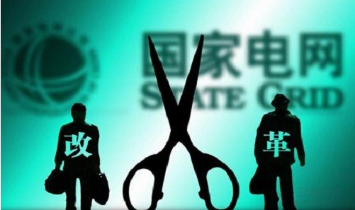
■行业发展展望
全社会用电量增速好于去年，但增幅有限
2016年全年全社会用电量同比增速预计为1%~3%之间。
原因：当前的经济形势和“三去一降一补”的政策形势依然对第二产业用电量（占全社会用电量约为70%）增长构成了巨大的压力。
电力体制改革推进迅速，但需进一步落实“9号文”精神
电力交易中心的相对独立性有待落实。
结算及输配电价方面电网阻力有待破除。

Slide 16
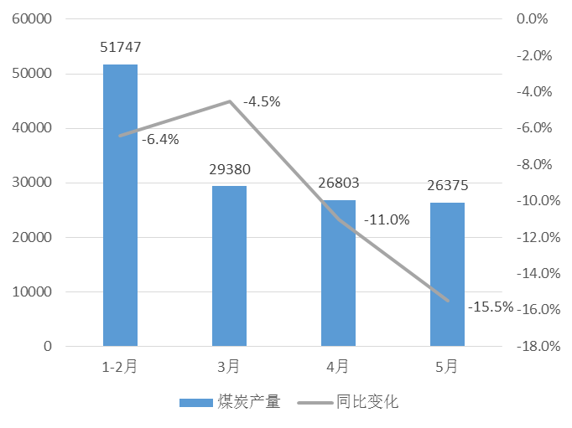
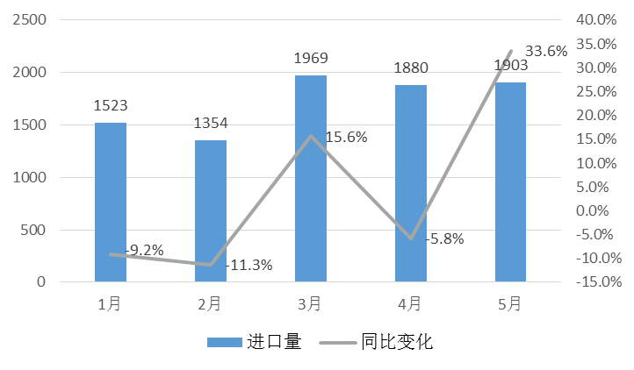
■煤炭行业
资料来源：：中国煤炭运销协会，中国能源网研究中心整理
资料来源：：海关总署，中国能源网研究中心整理
产量：前5月，全国累计生产原煤134386万吨，同比下降8.4%。
消费量：前5月，全国煤炭消费15.1亿吨，同比下降5.2%。
进口：前5月，全国煤炭进口8628万吨，同比增长3.7%。当前，随着国内煤炭价格反弹，煤炭下游转向外贸采购增加。
Notes:
煤炭产量下降一方面源于煤价下跌的倒逼，不少煤企纷纷停产限产；另一方面，煤炭主产区“三西”及山东、贵州、四川、重庆、安徽等地，276工作日重新核定产能这一限产令的颁布实施，产量有望进一步下降

Slide 17
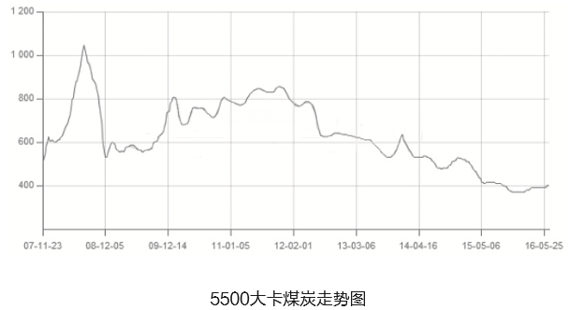

■行业发展展望
煤炭价格已处于筑底阶段，继续大幅下跌的可能性不大。
考虑到经济形势和国家能源转型（清洁能源占比的上升）的推进，煤炭消费已经难以重新攀顶。2014 年、2015年煤炭消费量连续两年下降，煤炭消费峰值可能已经过去，煤炭行业企业转型已是大势所趋，煤炭行业从业人员也面临重新择业的压力。
基本稳定在400元/吨一线。
Notes:
从2007年年底至今的环渤海动力煤价格指数的波动情况可知，2015年年中到现在一年左右的时间里，5500大卡煤炭价格基本稳定在400元/吨一线。尽 管煤炭价格深跌的可能性不大，但是大幅反弹的可能性同样较小，短期内煤炭价格仍将低位徘徊。

Slide 18
■总结
能源行业整体已进入低速波动增长期

Slide 19
■专题
天然气行业重大问题研究及改革建议
Notes:
改革目标：提高全行业的效率效益，降低能源成本

Slide 20
■专题：天然气行业重大问题研究及改革建议
上游开放改革建议
在简政放权的大背景下，取消上游勘探开发的准入条款。这要求修改或废除法规：1998年颁布《矿产资源区块登记管理办法》和《矿产资源开采登记管理办法》中关于“勘采油气资源须获得国务院颁发的许可证”的规定。
同时应制定公开透明的准入标准，如明确资本金、设备、技术、人员、环境等方面的标准。
积极培育一批规范运作、通晓行业规律、成熟高效的市场主体。这些市场主体不仅包括独立的油气企业、油服企业，还包括股权投资基金、债权投资机构、期货交易机构等。
平衡中央、地方和企业的关系。通过当地注册、当地纳税、资源税存留地方等举措调动地方开发积极性。
放开准入
拿出区块
油服剥离
有效监管
建议尽快在四川盆地及周缘地区建立油气改革先行示范区
Notes:
改革目标：提高全行业的效率效益，降低能源成本

Slide 21
■专题：天然气行业重大问题研究及改革建议
上游开放改革建议
区块退出机制执行存在较大难度，一方面政府部门要坚定执行政策的决心，另一方面要提高探矿权持有成本倒逼“占而不勘”的企业主动退出（目前探矿权使用费为1999年制定，前三年仅为100元/平方公里）。
允许和鼓励各类市场主体通过公开竞争的方式取得油气矿业权。由于不同油气资源矿业权存在重叠，建议除非常规气矿业权外，常规气矿业权也要向符合条件的新增市场主体放开，以便对天然气资源进行综合勘探开发。
建立天然气矿业权流转市场并加强管理。为避免炒作，可以规定满足一定期限和达到一定投资量后才能流转。
放开准入
拿出区块
油服剥离
有效监管
建议尽快在四川盆地及周缘地区建立油气改革先行示范区
Notes:
关于印发《探矿权采矿权使用费和价款管理办法》的通知（1999年）
第五条 探矿权采矿权使用费收取标准
（一）探矿权使用费以勘查年度计算，按区块面积逐年缴纳，第一个勘查年度至第三个勘查年度，每平方公里每年缴纳100元，从第四个勘查年度起每平方公里每年增加100元，最高不超过每平方公里每年500元。
（二）采矿权使用费按矿区范围面积逐年缴纳，每平方公里每年1000元。

Slide 22
■专题：天然气行业重大问题研究及改革建议
上游开放改革建议
对三大石油公司旗下的油服公司进行剥离及专业化重组，并根据具体情况可以择机改制上市，成为独立的市场主体，为社会提供普遍的油服服务。
有利于油公司控制初期资本支出，降低运营成本和经营风险
可以向各类市场主体提供普遍服务，目前可以直接促进国内非常规油气的勘探开发，未来随着改革深入可以促进各类油气资源的勘探开发。
油服公司可以专注油服主业发展，通过创新、重组、海外拓展，发展壮大，产生世界一流的油服公司
放开准入
拿出区块
油服剥离
有效监管
建议尽快在四川盆地及周缘地区建立油气改革先行示范区
Notes:
关于印发《探矿权采矿权使用费和价款管理办法》的通知（1999年）
第五条 探矿权采矿权使用费收取标准
（一）探矿权使用费以勘查年度计算，按区块面积逐年缴纳，第一个勘查年度至第三个勘查年度，每平方公里每年缴纳100元，从第四个勘查年度起每平方公里每年增加100元，最高不超过每平方公里每年500元。
（二）采矿权使用费按矿区范围面积逐年缴纳，每平方公里每年1000元。

Slide 23
■专题：天然气行业重大问题研究及改革建议
上游开放改革建议
放开准入
加强开发企业信息披露，完善环境监管框架。政府有关部门应尽快调查含水层地质信息，有利于污染追责；完善环境监管法律法规，如油基泥浆、钻屑、返排水处理环保标准缺失，监管无所适从。
加强事前、事中和事后监管。探矿权招标，钻井选址，钻探、完井到生产的全过程都要进行监管，包括进行作业前后环境指标的对比等。
拿出区块
油服剥离
有效监管
建议尽快在四川盆地及周缘地区建立油气改革先行示范区
Notes:
关于印发《探矿权采矿权使用费和价款管理办法》的通知（1999年）
第五条 探矿权采矿权使用费收取标准
（一）探矿权使用费以勘查年度计算，按区块面积逐年缴纳，第一个勘查年度至第三个勘查年度，每平方公里每年缴纳100元，从第四个勘查年度起每平方公里每年增加100元，最高不超过每平方公里每年500元。
（二）采矿权使用费按矿区范围面积逐年缴纳，每平方公里每年1000元。

Slide 24
■专题：天然气行业重大问题研究及改革建议
中游管网改革建议
（含LNG接收站及储气库等）
“十三五”前期：推进管网建设，培育上游市场主体
“十三五”前期不宜立即剥离管网，应当继续大力推进管网、储气调峰设施的建设，并积极推动天然气矿业权改革、培养主体多元化的上游市场主体，最终为天然气管网运营独立铺平道路。
通过混合所有制改革引进社会资本，增强管网资产的社会属性。
加强对输配成本的监审。仿照电力改革从输配电价入手，使管输费逐步过渡到“准许成本价合理收益”的定价模式。
“十三五”后期：实现管网公司法律独立、运营独立
在管网、储气调峰设施进一步发展、上游市场主体进一步增加的基础上，将干线管道从三大公司中剥离，实现管网公司法律独立，三大公司仍可在管网公司中保留股份，但是管网公司在运营上要保持独立。这一阶段管网公司数量可以是从三大石油公司剥离出来形成的两至三家。
“十三五”期间逐步实现管网公司法律独立、运营独立
“十四五”期间成立国家天然气管网公司
Notes:
准许成本：历史成本、未来年度的预测成本，并参考同类型企业先进成本标准等综合核定

Slide 25
■专题：天然气行业重大问题研究及改革建议
中游管网改革建议
（含LNG接收站及储气库等）
“十四五”期间将独立的天然气管网公司合并组建国家天然气管网公司
组建一家国家天然气管网公司有利于原本分属于不同管网公司的管网实现互联互通，并有利于实现全国统一规划，避免管网重复建设。
省级及以下天然气管网不纳入国家天然气管网公司，但要加强对管输费、接驳费等的监管。
配气管网也要实行第三方准入。逐步打破配售垄断，从大用户开始，逐步使用户能够自由选择供气商，减少中间环节和交易费用。
“十三五”期间逐步实现管网公司法律独立、运营独立
“十四五”期间成立国家天然气管网公司

Slide 26
■专题：天然气行业重大问题研究及改革建议
进口环节及下游环节改革建议
放开天然气进口
明确天然气进口资质，允许符合资质的各类市场主体进口天然气（管道气及LNG）；进口管道及LNG接收站等做到第三方准入
加快工业锅炉、窑炉的煤改气
落实大气污染防治行动计划：因地制宜发展多元化气源；初始投资补贴
支持天然气在交通领域的应用
电动汽车尚未完全成熟，发展天然气汽车仍应作为重要的清洁交通发展方向；
LNG重卡、船舶
培养新的消费增长点
大力发展天然气调峰电源
风电、光伏发电等新能源装机的增加要求灵活电源进行调峰
鼓励天然气分布式能源的发展
冷热电三联供，综合能源利用效率高，靠近需求侧；装机补贴政策（上海、长沙）
加强新型城镇化过程中天然气的利用
农村基础设施建设中燃气是主要的短板；PNG、CNG、LNG、LPG多元供应
Notes:
天然气分布式能源是指以天然气为燃料，通过供冷、供暖以及供电三联供等方式实现能源的梯级利用，综合能源利用效率在70%以上，并在负荷中心就近实现能源供应，是天然气高效利用的重要方式。
近日，省发改委发布《河北省焦炉煤气制天然气产业发展的指导意见》，鼓励我省焦炉煤气制天然气产业发展，力求通过政策引导、资金支持，在2016年形成转化能力20亿标准立方米，到2017年达到30亿标准立方米以上。

Slide 27
■专题：天然气行业重大问题研究及改革建议
价格环节改革建议
《关于深化天然气价格市场化改革的意见（讨论稿）》
非居民用气：门站价格力争2017年底前放开；销售价格方面，鼓励具备条件的地方先行放开，力争2017年底前全面放开。
居民用气：门站价格2016年择机理顺，并逐步向市场化方向推进，力争2020年底前放开；销售价格由各地根据实际情况择机放开。供需双方可以基准门站价格为基础，上浮10%，下浮不限。
放开化肥企业用气价格
利用价格杠杆缓解高峰供气压力
放开储气库购销价格，鼓励储气库建设。储气服务价格实行市场定价，由供需双方协商确定。
推进非居民用气季节性差价政策，促进削峰填谷。每年4月1日至10月31日，非居民用气实行相对较低价格；其余时间实行相对较高价格。
放开气源和销售价格，减少交叉补贴
监管管网输配气价格
完善上海石油天然气交易中心功能
考虑到项目建设周期，
利好政策要加快出台！
Notes:
天然气分布式能源是指以天然气为燃料，通过供冷、供暖以及供电三联供等方式实现能源的梯级利用，综合能源利用效率在70%以上，并在负荷中心就近实现能源供应，是天然气高效利用的重要方式。
近日，省发改委发布《河北省焦炉煤气制天然气产业发展的指导意见》，鼓励我省焦炉煤气制天然气产业发展，力求通过政策引导、资金支持，在2016年形成转化能力20亿标准立方米，到2017年达到30亿标准立方米以上。

Slide 28
■专题：天然气行业重大问题研究及改革建议
价格环节改革建议
放开气源和销售价格，减少交叉补贴
准许成本+合理收益
设定监管周期（如三年），对输配价格进行核定
准许成本由折旧费和运行维护费构成；准许收益等于可计提收益的有效资产乘以加权平均收益率
激励机制：运营成本低于准许成本，要给予企业以奖励
监管管网输配气价格
完善上海石油天然气交易中心功能
Notes:
天然气分布式能源是指以天然气为燃料，通过供冷、供暖以及供电三联供等方式实现能源的梯级利用，综合能源利用效率在70%以上，并在负荷中心就近实现能源供应，是天然气高效利用的重要方式。
近日，省发改委发布《河北省焦炉煤气制天然气产业发展的指导意见》，鼓励我省焦炉煤气制天然气产业发展，力求通过政策引导、资金支持，在2016年形成转化能力20亿标准立方米，到2017年达到30亿标准立方米以上。

Slide 29
■专题：天然气行业重大问题研究及改革建议
价格环节改革建议
放开气源和销售价格，减少交叉补贴
监管管网输配气价格
目前交易主要集中在华东和华南地区，亟需扩大交易范围和交易量
LNG接转能力交易要尽快落实
条件成熟时放开交易主体，允许中间商参与交易，增加交易活跃度
计价方式逐步由按体积、质量计价转向由热值计价
完善上海石油天然气交易中心功能
Notes:
天然气分布式能源是指以天然气为燃料，通过供冷、供暖以及供电三联供等方式实现能源的梯级利用，综合能源利用效率在70%以上，并在负荷中心就近实现能源供应，是天然气高效利用的重要方式。
近日，省发改委发布《河北省焦炉煤气制天然气产业发展的指导意见》，鼓励我省焦炉煤气制天然气产业发展，力求通过政策引导、资金支持，在2016年形成转化能力20亿标准立方米，到2017年达到30亿标准立方米以上。

Slide 30
■专题：天然气行业重大问题研究及改革建议
监管环节改革建议
《石油和天然气法》（或单独的《天然气法》），应涉及上游矿业权管理办法、基础设施第三方准入、开采及管道建设过程中的环境保护等内容，在法律以外可以以条例的形式完善法律法规体系。
完善天然气相关法律法规体系
实施市场准入的负面清单制度
负面清单制度将大幅收缩政府审批范围，但需要政府试行高水平的事中监管和事后监管。在短期内仍要明确必要的准入门槛（如上游领域）。
逐步成立能源综合监管机构
短期内（“十三五”期间）加强多部门协调，着力增强国家能源局的监管能力，尤其是上游勘探开发环节的监管能力；长期内（“十四五”期间）实现政监分离，实现中央垂直领导的能源监管体系。
推进信息公开和社会监管
加强政府和企业两个层面的信息公开，在各个环节加强同当地居民的沟通
Notes:
天然气分布式能源是指以天然气为燃料，通过供冷、供暖以及供电三联供等方式实现能源的梯级利用，综合能源利用效率在70%以上，并在负荷中心就近实现能源供应，是天然气高效利用的重要方式。
近日，省发改委发布《河北省焦炉煤气制天然气产业发展的指导意见》，鼓励我省焦炉煤气制天然气产业发展，力求通过政策引导、资金支持，在2016年形成转化能力20亿标准立方米，到2017年达到30亿标准立方米以上。

Slide 31
■专题：天然气行业重大问题研究及改革建议
对成立国家油气资源管理机构的可行性进行研究
成立国家油气资源管理机构，代国家持有上游油气资源的产权，以资产管理公司方式通过委托，招标和监管等，以确保国有资产的保值增值。
成立国家油气资源管理机构，以公司方式运作，其优势是：
产权清晰，拥有油气资源的产权；
以公司方式运营有利于更好地实现国有资产的保值增值；
对区块实行合同制管理，通过合同约束勘探开发行为；
公司可以通过第三方监理公司对资源的开发情况进行监管。
对油气储备也可以考虑成立类似的管理机构

Slide 32

China5e能源行业研究季报
（2016年第二季）
谢谢各位！请指正

